Slide 1























AI派遣 オリエンテーション
Session 01
安心の宣言
まず伝えたいこと：
この仕組みはです
“伸びる設計”
安心して始められる学びの土台があります
ランクテストは"落とすため"ではなく、最短で伸びるルートを決めるため
スコアは固定ではありません。サポートで必ず伸ばせます
ITが得意でも苦手でも、大丈夫な設計です
あなたのペースで
成長できる場所
学び→成果物→提案まで、仕事につながる道筋があります
今日から一歩ずつ、一緒に進みましょう

Slide 2














AI派遣 オリエンテーション
Session 01
合否ではなく、
最適な学習ルートと仕事を決める材料です
現在地を知る
ランクテスト
（0〜1000スコア）
とは？
公平な基準で「実務力」を測る
実際にどう使うかを見ます
学習ルートの分岐点になる
最短で伸びるカリキュラムを提案
あなたの「AI活用度」を
可視化します
合否じゃないよ！
事前知識ゼロでも大丈夫
準備なしで受けてください
「苦手」が見えるほど得をする
苦手＝伸びしろ。サポートで急上昇！
0 〜 1000
Beginner
Professional
受験後すぐに「次」が分かる
すぐに専用ロードマップが始まります

Slide 3




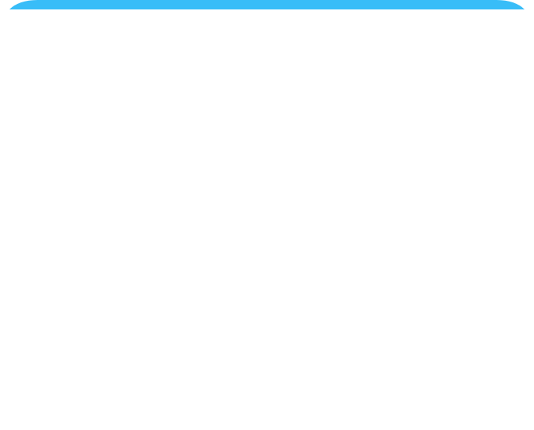









AI派遣 オリエンテーション
Session 01
活用イメージ
スコアの使い道
スコアは“評価”のためではなく、“活用する”ためにあります
1
2
学習ルート分岐
案件提案の根拠
スコア帯に合わせて「今週やること」が自動で決まります
企業に説明するための客観的な材料になります
あなたの現在地
メリット
SCORE
メリット
最適な教材だけが表示されます
3
数値で示すのでミスマッチが減ります
0 〜 1000
成長の見える化
いつでも更新可能
日々の学習でスコアが推移し「できることリスト」も増えていきます
面談の材料
自信につながる
面談や振り返りが、もっと具体的になります

Slide 4













AI派遣 オリエンテーション
安心の8大サポート
Session 01
サポートシステム全体像
迷わず進める「レール」と、困った時の「セーフティネット」を完備
STEP 01
STEP 02
STEP 03
STEP 04
STEP 05
準備
学習 & 実践
疑問解消
フィードバック
実績化
② レベル別ロードマップ
④ 質問チャット
⑥ メンター/バディ
今週やること・迷わず進める道標
いつでもOK・24h以内回答
必要な人に配置・伴走型
① オンボーディング
⑧ 成長可視化
環境準備・初回ガイド
スコア推移・実績ログ
⑤ 週次オフィスアワー
⑦ 成果物レビュー
③ テンプレ資産
すぐ使えるシート・手順書
ライブ相談・即座に解消
添削→ポートフォリオへ
つまずいても、必ず誰かが手を差し伸べる仕組みです

Slide 5

















AI派遣 オリエンテーション
サポート詳細
Session 01
困った時の解決ルート
迷ったら、まずはチャットから。段階的にあなたをサポートします。
01
02
03
04
まずはここ！
待ってる間に
直接聞きたい
深い相談
チャットQ&A
テンプレ資産
週次オフィスアワー
メンター/バディ
Slack/LINE等で気軽に質問
原則24h以内に返信
過去の質問やマニュアルをキーワード検索で自己解決
毎週開催のライブ相談で画面共有しながら即解消
必要な方に個別アサインで伴走型サポート
改善サイクル
解決した内容は即座にマニュアルへ反映

Slide 6













AI派遣 オリエンテーション
実務で使えるスキル
Session 01
成果物（ミニポートフォリオ）例
「何ができるか」が伝わる、3つの具体的な成果物をつくります
会議議事録の自動化
営業メール生成ツール
社内FAQボット設計
文字起こし・要約・To-Do抽出
ターゲット別文面＋A/Bテスト
自動応答プロンプト＋評価シート
会議録音から重要事項を瞬時にまとめる
業種・課題に合わせたメール文面を自動作成
社内規定を読み込ませ正しく答える指示書を作成
アクションリストを自動生成
複数パターンを比較して反応率を探求
回答の正確性チェック評価シートもセットで作成
#業務効率化
#要約スキル
#マーケティング
#プロンプト設計
#システム導入
#品質管理
仕事につながる仕組み
企業側もAI診断実施中
課題に合う人をマッチング
スコアと成果物が企業へのアピールに

Slide 7










AI派遣 オリエンテーション
FAQ（よくある質問）
Session 01
不安はここで解消できます
よくいただく質問をまとめました
Q
PC操作に自信がありません…
Q
ITやAIは苦手意識があります。
初回オンボーディングで設定から基本操作まで一緒に準備します。
スコアに合わせ少しずつステップアップできる設計です。
Q
初歩的なことを質問してもいい？
Q
スコアが低いと不利？
Q
ランクテストは一度きり？
もちろん！どんな質問も大歓迎です。チャットや相談会で気軽にどうぞ。
不利ではありません。最適ルートを決めるためのものです。
いいえ、学習後に再受験して更新できます。
その他、気になることはいつでもスタッフにお声がけください！

